Slide 1

МИНОБРНАУКИ РОССИИ
Федеральное бюджетное образовательное учреждение
высшего образования
«Российский технологический университет»
МИРЭА
Институт Информационных технологий (ИТ) Кафедра Инструментального и прикладного программного обеспечения (ИиППО)
Курсовая работа
ТЕМА : Приложение «Мясная лавка»
Выполнил студент группы ИКБО-03-19 Прокофьев Сергей
2021г.

Slide 2
Цели и задачи
Цель: Создание интернет-магазина на тему «Мясная лавка»
Для достижения цели были поставлены задачи:
Реализовать работу с базой данных
Реализовать добавление и удаление товара из корзины
Реализовать регистрацию и авторизацию пользователей в системе
Реализовать оформление заказа
Протестировать работу веб-приложения

Slide 3
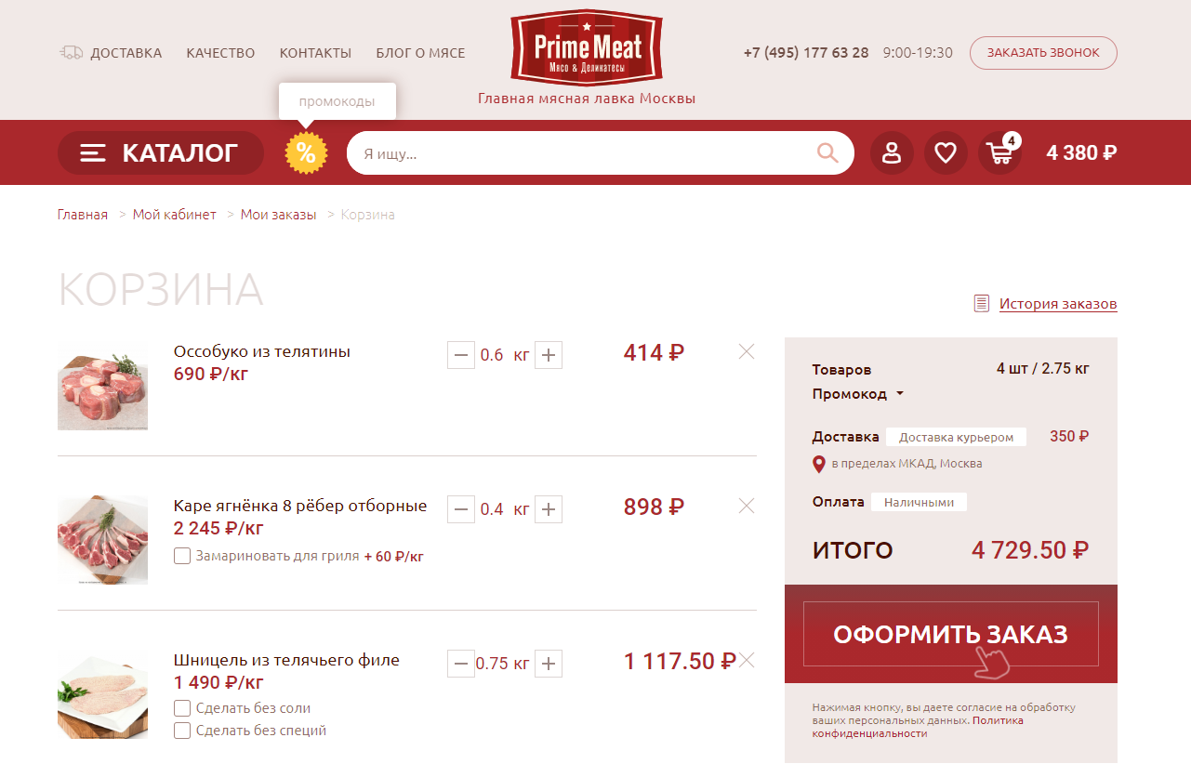
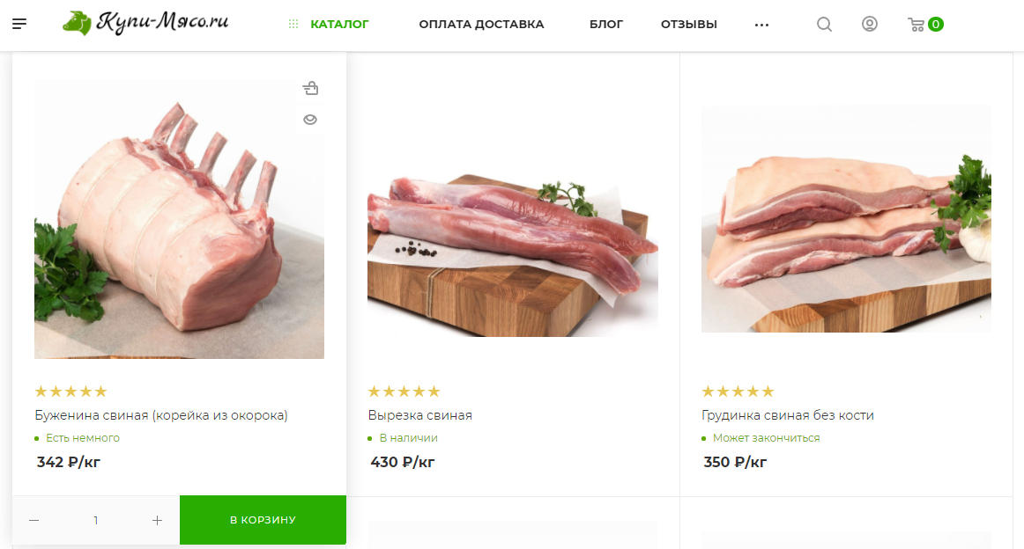
Анализ предметной области

Slide 4





Выбор технологий

Slide 5

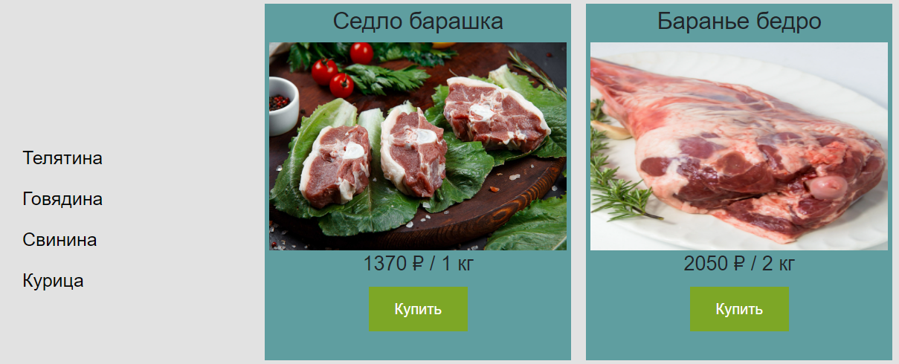
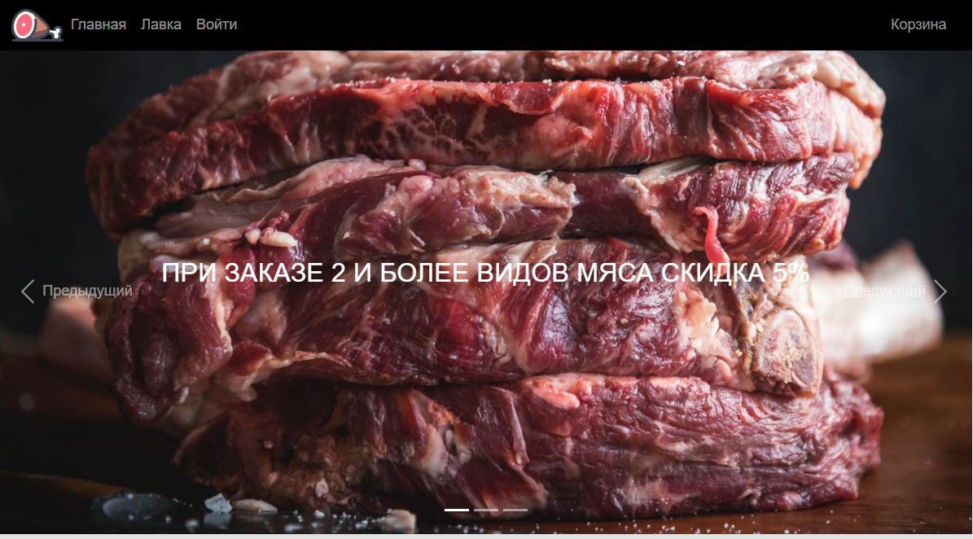
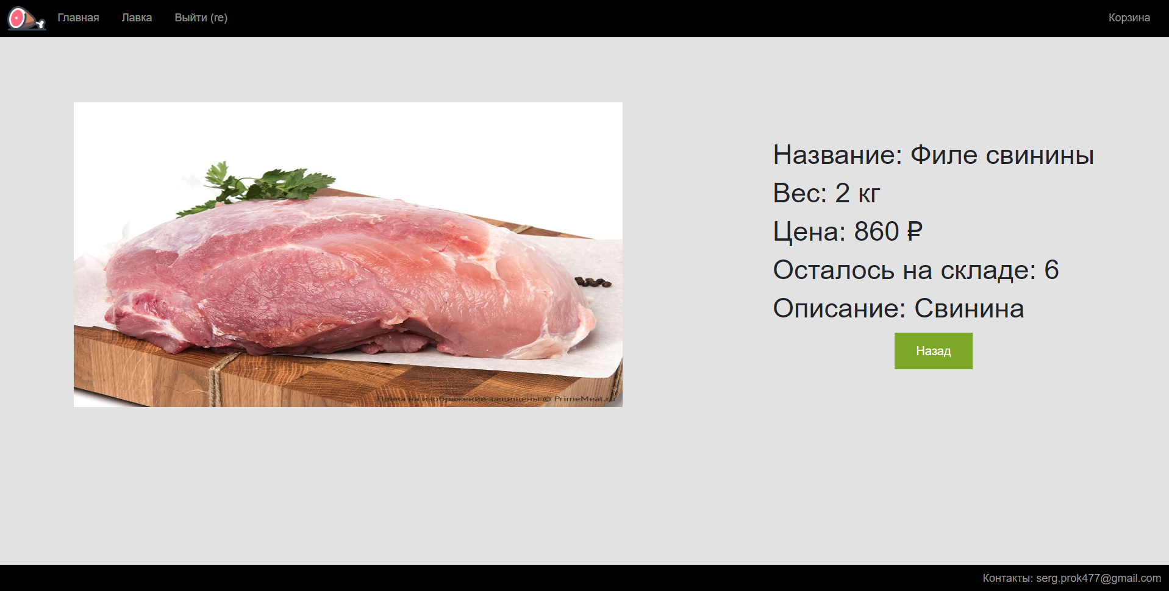
Разработка приложения

Slide 6
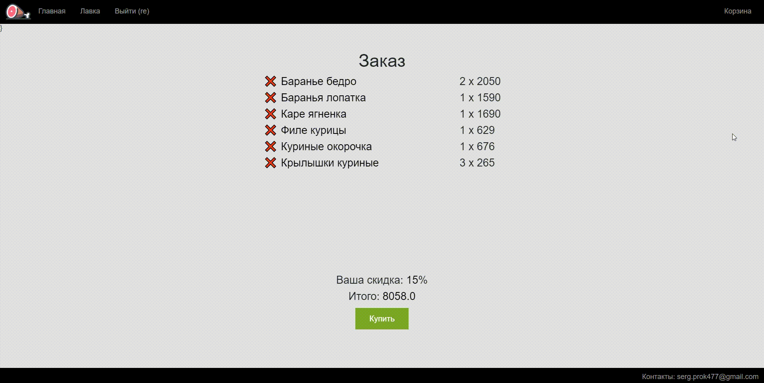
Корзина

Slide 7
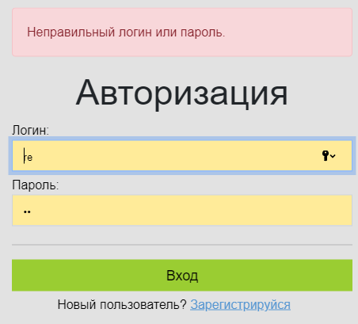
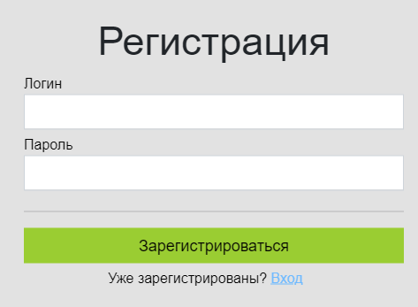
Регистрация и авторизация пользователей

Slide 8
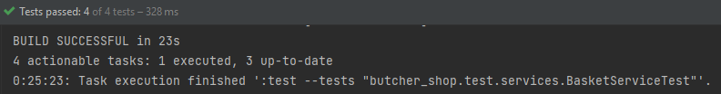
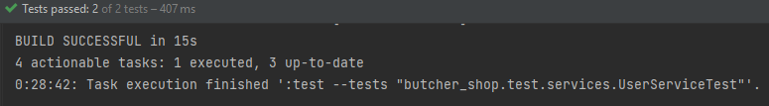
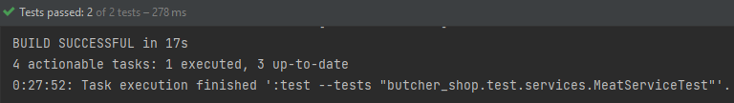
Тестирование
Добавления товара в корзину
Удаление товара из корзины
Получение товаров в корзине
Оформление заказа
Регистрация нового пользователя
Поиск пользователя
Получение товара по сорту
Получение товара по имени

Slide 9
Спасибо за внимание

